Slide 1
UIBE网上预算申报操作指南
--财务处

Slide 2

一、系统登录并初始化
登录名：部门编号、
密码同财务平台登录密码
注意：年度选择2019年，预算方案选择“综合预算”

Slide 3
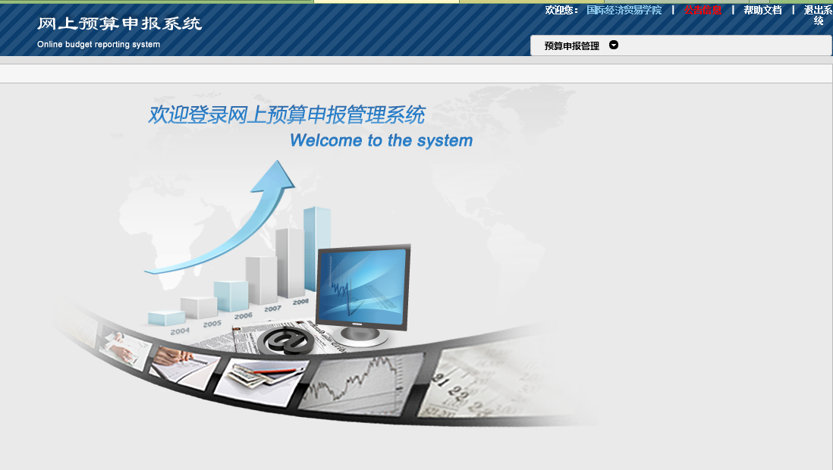
一、系统登录并初始化
单击部门名称进行初始化设置

Slide 4
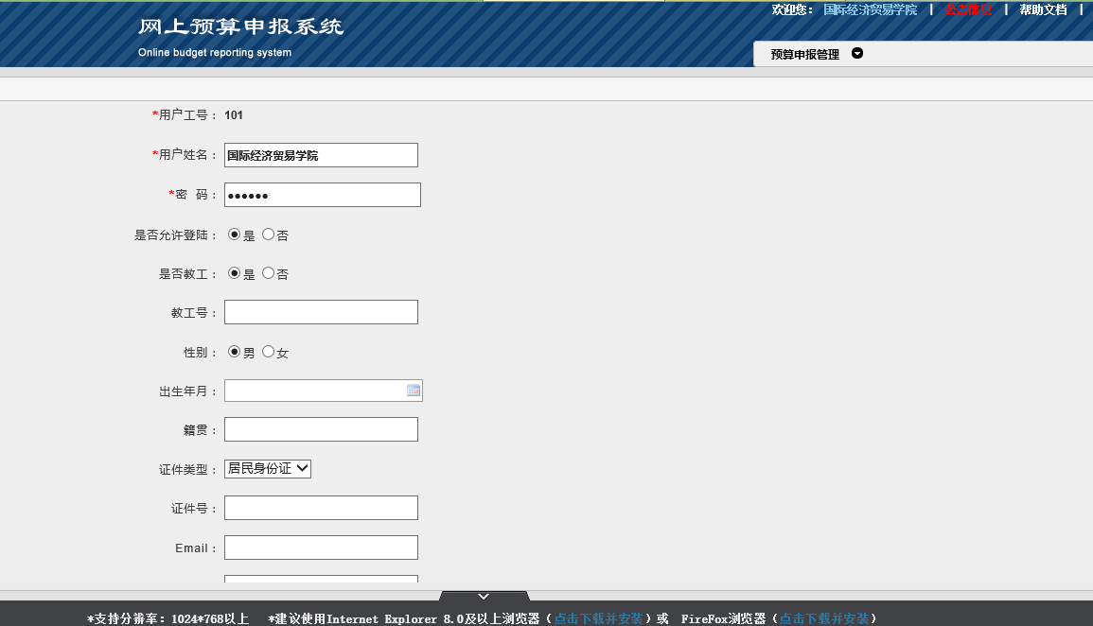
一、系统登录并初始化
可进行相关修改，然后保存

Slide 5

二、支出项目申报
单击进行支出项目申报

Slide 6
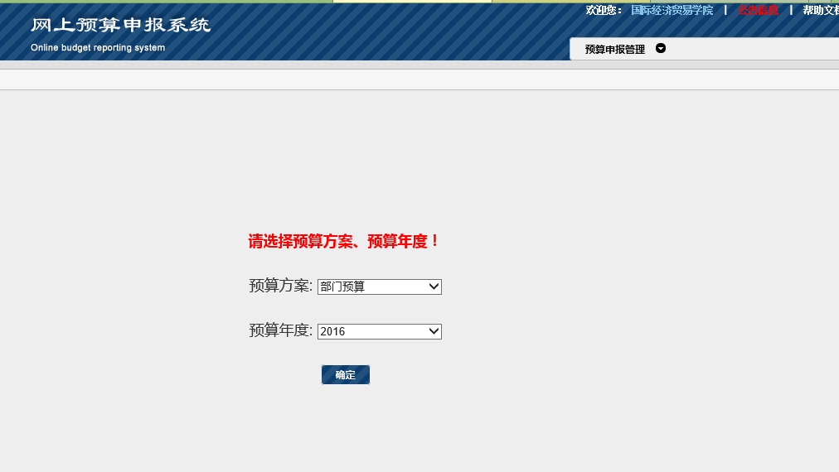
二、支出项目申报
选择“综合预算”方案和预算年度2019

Slide 7
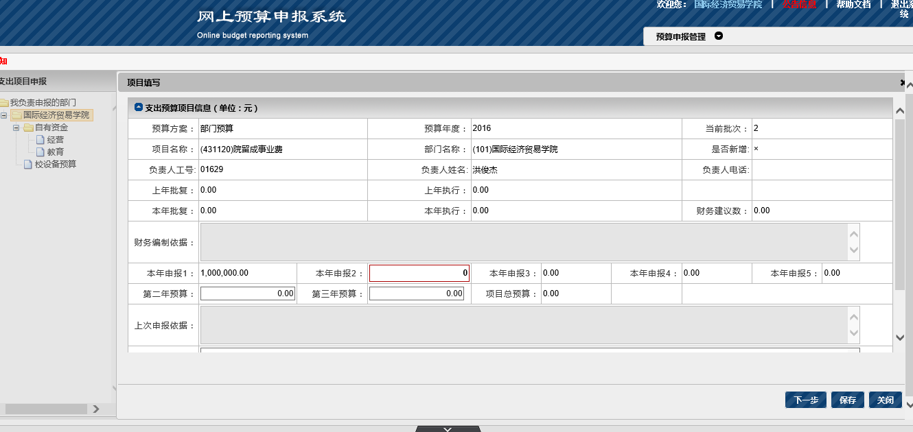
二、支出项目申报
填写“本年申报1”
单击“保存”，“下一步”

Slide 8
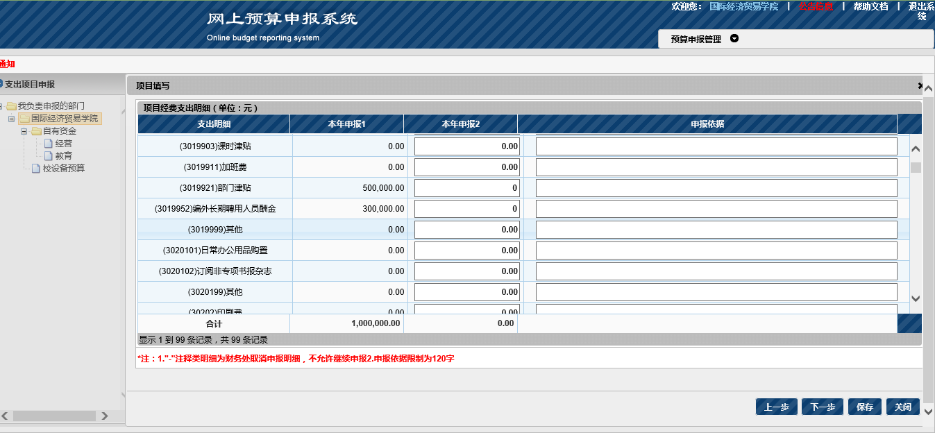
二、支出项目申报
进行支出明细申报，填写申报依据

Slide 9
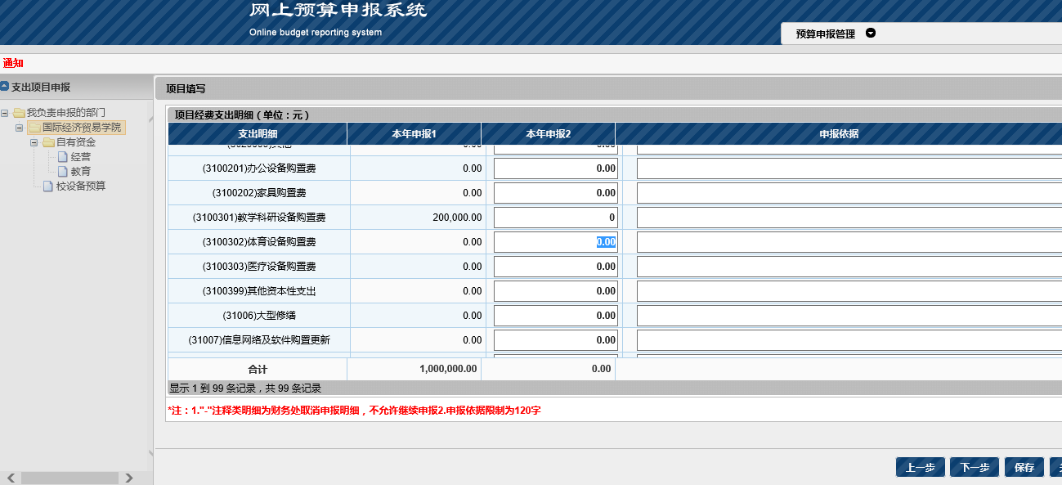
二、支出项目申报
310开头的支出明细填报后需要进行家具设备购置明细填报

Slide 10
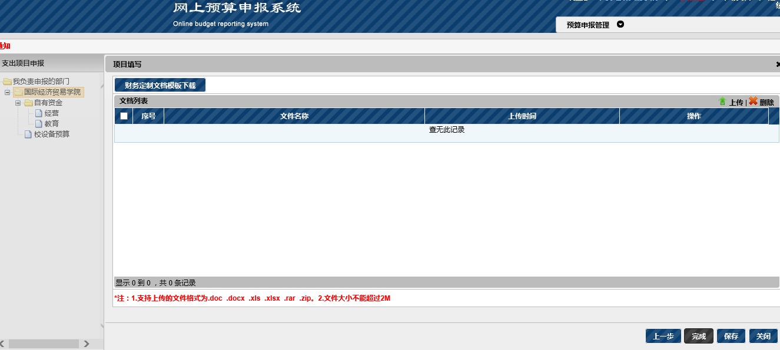
二、支出项目申报
会议费、培训费等模板下载
单击可上传支撑材料等

Slide 11
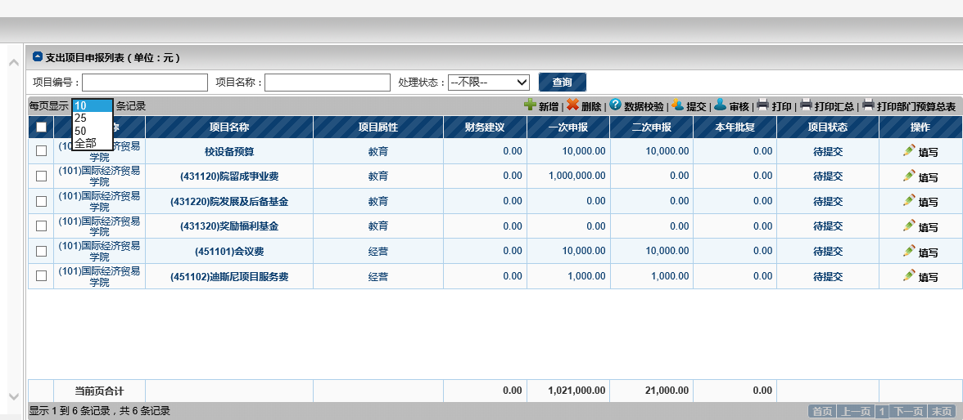
二、支出项目申报
可新增项目、删除项目，填报完成应进行数据校验，校验通过后，点提交、审核。提交和审核是同一人，审核不通过可退回修改。
默认显示10条，“提交”、“审核”时注意选择“全部”，才能全部选中进行提交、审核操作。
单击白色方框选中项目进行提交等操作，每页显示记录的条数可以选择，项目多于一页时可选择显示全部记录批量进行提交等操作。
审核通过后如需再修改，可以按照取消“审核”、取消“提交”的步骤倒序退回到可修改状态。

Slide 12
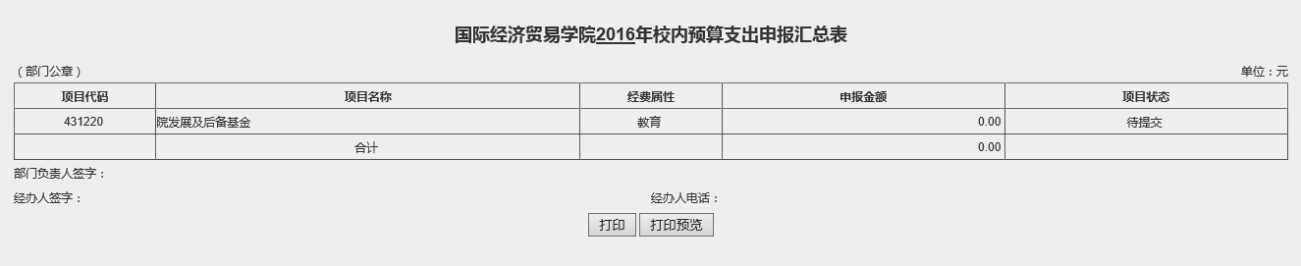
只需打印汇总表
二、支出项目申报
项目状态应为“已申报，待接收。”。

Slide 13
支出项目填报注意事项
1.需要新增支出项目的，可在系统里自行添加自定项目名称进行申报。
2.项目支出明细里填列会议费、培训费后，须填写会议费、培训费预算明细，填写完毕后上传。
3.家具设备购置预算申报已经嵌入到具体项目，在具体项目下填报。
4.注意选择预算方案“综合预算”。
5.项目上报后，状态应为“已申报，待接收”，否则上报未成功。

Slide 14
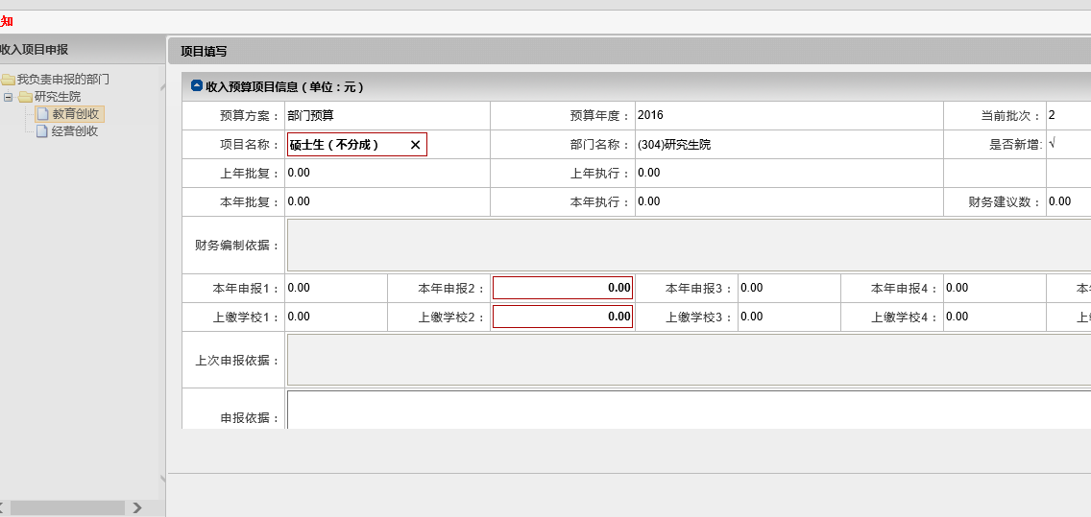
三、收入项目申报
收入项目申报与支出项目类似，不同的是需要填报上缴学校数，对于全日制在校生学费、住宿费等没有相应项目，可在申报时点击“新增”按钮增加项目，比如研究生院在填报硕士生（不分成）学费时，可新增项目并命名，注意新增时先选择左侧对应的明细分类。

Slide 15
具体填报收入范围：
三、收入项目申报
科目代码 | 收入项目 | 填报部门（可在系统里自行添加专业门类收入项目）
210301 | 学费
21030103 | 硕士生 | 研究生院填报
2103010301 | 硕士生（不分成） | 研究生院填报
2103010302 | 硕士生（分成） | 研究生院填报
21030104 | 博士生 | 研究生院填报
21030105 | 留学生 | 国际学院填报
21030106 | 继续教育生 | 继教与远程学院填报
21030107 | 远程教育学生 | 继教与远程学院填报
21030108 | 院系研究生课程班生 | 办班学院、部门填报

Slide 16
三、收入项目申报
210302 | 住宿费 | 填报部门（可按楼宇填报）
21030201 | 本科生 | 后勤与基建处填报
21030202 | 双学位生 | 后勤与基建处填报
21030203 | 硕士生 | 后勤与基建处填报
21030204 | 博士生 | 后勤与基建处填报
21030205 | 留学生宿费 | 国际学院填报
2103020501 | 6号楼汇宾（留学生）公寓 | 国际学院填报
2103020502 | 0号楼汇德公寓 | 国际学院填报
2103020503 | 5号楼汇才公寓 | 国际学院填报
2103020504 | 虹远楼留学生住宿费 | 国际学院填报
21030206 | 继续教育生宿费 | 后勤与基建处填报
2103020606 | 宏远楼、高远楼宿费 | 后勤与基建处、继教与远程学院填报
21030207 | 进修生宿费 | 后勤与基建处填报

Slide 17
三、收入项目申报
210303 | 委托培养费（EMBA,EJM,JM等非全日制硕士) | 研究生院、商学院、法学院等填报
210304 | 函授、夜大学费及短训班培训费 | 系统里一般有相应项目，可增加新的创收项目
21030401 | 院系短训班生 | 办班学院、部门填报
21030402 | 自费留学生 | 国际学院填报
21030403 | 中外国际班生 | 相关学院、部门填报
21030404 | 继续教育培训生 | 继教与远程学院填报
21030405 | 校际交流培训费 | 国际处等填报

Slide 18
三、收入项目申报
4401 | 经营收入 | 各相关学院、部、处填报（系统里一般有项目）
44010101 | 咨询、开发、服务收入 | 档案馆、体育部等部门填报
44010104 | 复印、打字、资料收入 | 后勤与基建处、学刊部等部门填报
44010105 | 会务收入
44010106 | 房屋租金收入 | 资产管理处填报，需要加项目
44010199 | 其他 | 场租费等
4501 | 其他收入
450101 | 投资收益 | 资产管理处填报，需要加项目
450102 | 捐赠收入 | 相关部门填报，需要加项目

Slide 19
收入项目填报注意事项
1.各类办班创收和经营收入基本已有项目，可在具体项目下填报。新增的创收项目可在系统里自行添加自定项目名称进行填报。
2.有些全日制在校生学费、各类住宿费、投资收益等在系统里没有项目，由归口部门自行添加填报。
3.各分项创收收入不能合并填报。
4.所有金额填报单位为“元”。

Slide 20
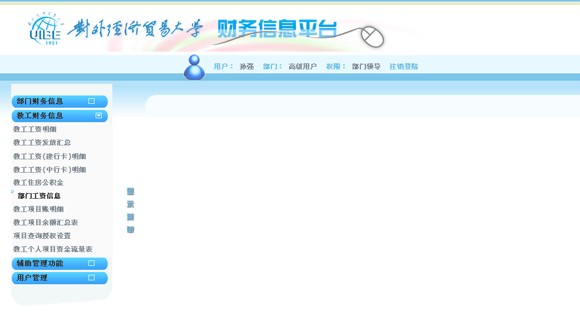
四、财务信息网账务查询授权方法
项目负责人点击“项目查询授权设置”

Slide 21
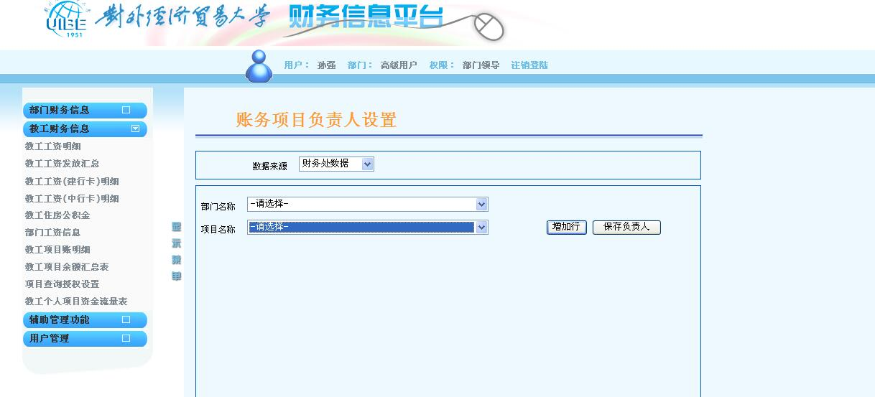
四、财务信息网账务查询授权方法
点击“增加行”选择授权的“部门名称”和“项目名称”。

Slide 22
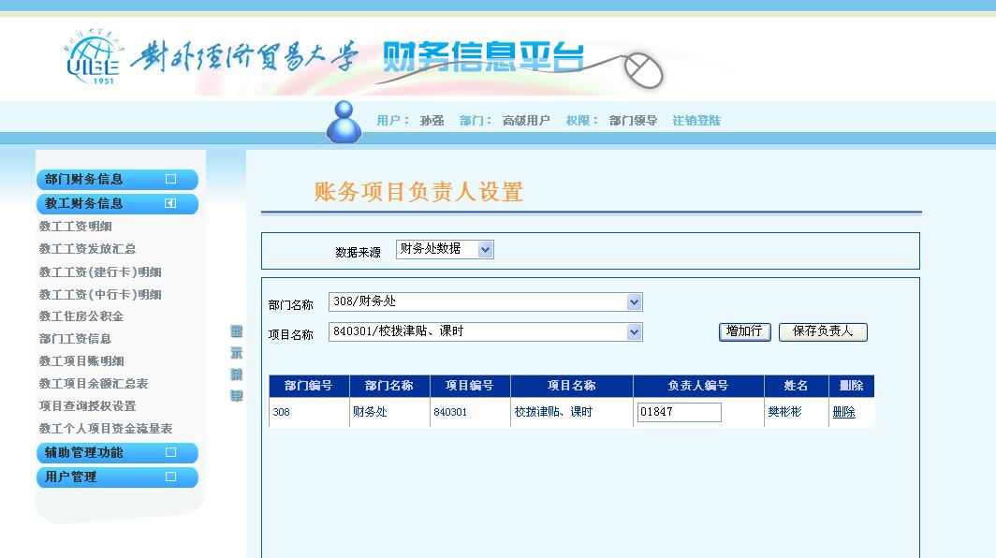
四、财务信息网账务查询授权方法
点“保存负责人”
显示授权查询结果

Slide 23
系统填报截止日期为2018年12月13日。
我们建立讨论QQ群，群号：172017439，群名称：UIBE部门预算，欢迎大家加入。
--财务处
谢谢！！

